Slide 1
সকলকে শুভেচ্ছা
Notes:
শুভেচ্ছাঃ

Slide 2
নবম শ্রেণি
পদার্থবিজ্ঞান
ষষ্ঠ অধ্যায়ঃ বস্তুর উপর তাপের প্রভাব
সময়ঃ ৫০ মিনিট
মোহাম্মদ সিদ্দিকুর রহমান
সহকারি প্রধান শিক্ষক
আলাদিপুর উচ্চ বিদ্যালয়
রাজবাড়ী সদর,রাজবাড়ী ।
Notes:
পরিচিতিঃ

Slide 3
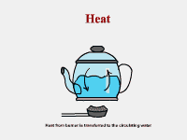
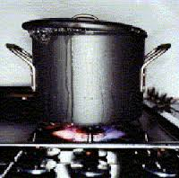
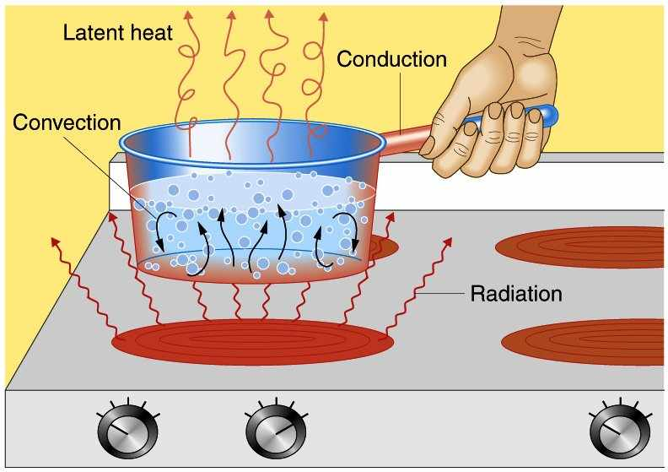
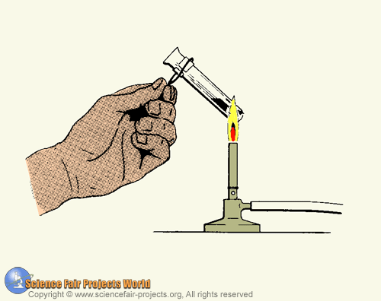
তাপ প্রয়োগ করা হচ্ছে
ছবিগুলিতে কি দেখা যায়?
Notes:
পূর্বজ্ঞান যাচাইঃ

Slide 4
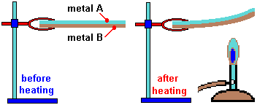
তাপ প্রয়োগে দন্ডটি বেঁকে গেছে।
ধাতব পদার্থ-১
ধাতব পদার্থ-২
তাপ প্রয়োগের আগে
তাপ প্রয়োগের পরে
এখানে কি দেখা যায়?

Slide 5
আজ আমাদের পাঠের বিষয়
বস্তুর উপর তাপের প্রভাব
Notes:
পাঠ শিরঃনাম ঘোষণাঃ

Slide 6
এই পাঠ শেষে আমরা
> তাপ ও তাপমাত্রা ব্যাখ্যা করতে পারব
> পদার্থের তাপমাত্রিক ধর্ম ব্যাখ্যা করতে পারব
> ফারেনহাইট, সেলসিয়াস এবং কেলভিন স্কেলের মধ্যে সম্পর্ক বিশ্লেষণ করতে পারব
> পদার্থের তাপীয় প্রসারণ ব্যাখ্যা করতে পারব
> বাস্তব জীবনে তাপীয় প্রসারণের প্রভাব ব্যাখ্যা করতে পারব
Notes:
শিক্ষণফলঃ

Slide 7
একক কাজঃ প্রশ্নোত্তর পদ্ধতি
সময়ঃ
তাপ কি?
তাপ হলো এক প্রকার শক্তি যা ঠান্ডা ও গরমের অনুভূতি জাগায়। উষ্ণতার পার্থকের জন্য যে শক্তি এক বস্তু থেকে অন্য বস্তুতে প্রবাহিত হয় তাকে তাপ বলে।

Slide 8
একক কাজঃ প্রশ্নোত্তর পদ্ধতি
সময়ঃ
তাপমাত্রা কি?
তাপমাত্রা হচ্ছে কোনো বস্তুর এমন এক তাপীয় অবস্থা যা নির্ধারণ করে ঐ বস্তুটি অন্য বস্তুর তাপীয় সংস্পর্শে এলে বস্তুটি তাপ হারাবে না গ্রহণ করবে।

Slide 9
দলীয় কাজ
সময়ঃ
তাপ ও তাপমাত্রার মধ্যে পার্থক্য লিখ।

Slide 10
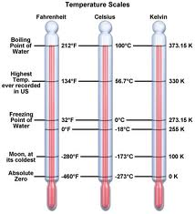
জোড়ায় কাজ
সময়ঃ
তাপমাত্রার স্কেল কয়টি ও কি কি?

Slide 11
তাপমাত্রার বিভিন্ন স্কেলের মধ্যে সম্পর্কঃ

Slide 12
দলীয় কাজ
সময়ঃ
সুস্থ মানুষের দেহের তাপমাত্রা 98.4° F । সেলসিয়াস স্কেলে এই তাপমাত্রা কত হবে?
উত্তরঃ 36.89° C

Slide 13
মূল্যায়নঃ
১। তাপমাত্রার কয়টি স্কেল উল্লেখ করা হয়েছে?
ক) ২টি খ) ৩টি গ) ৪টি ঘ) ১টি
উত্তরঃ খ)
২। ফারেনহাইট স্কেলে ৩২ ফারেনহাইট সেলসিয়াসে কত?
ক) ০ খ) ৩২ গ) ১০০ ঘ) ২৭৩
উত্তরঃ ক)

Slide 14
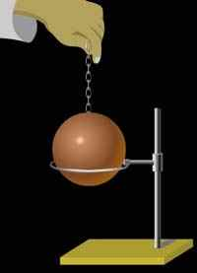
চিত্রটি থেকে তাপমাত্রার প্রভাব কিভাবে ব্যাখ্যা করা যায়?

Slide 15
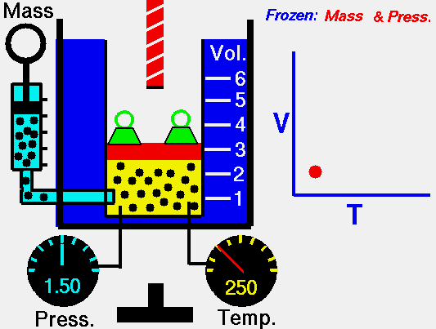
এখানে তাপের কিরূপ প্রভাব দেখা যায়- ব্যাখ্যা কর।

Slide 16
বাড়ির কাজ

Slide 17
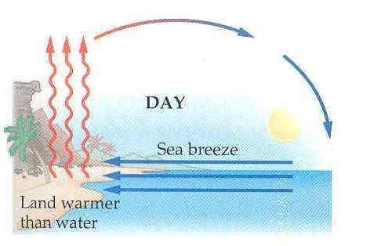
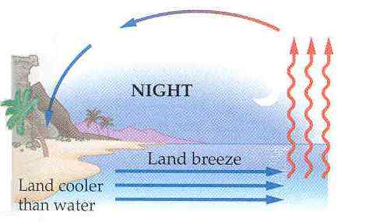
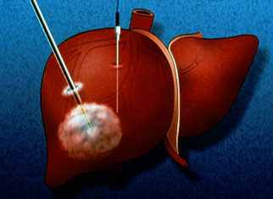
চিত্রগুলিতে কিরূপ তাপের প্রভাব দেখানো হয়েছে ব্যাখ্যা কর।
Notes:
বাড়ির কাজ প্রদানঃ

Slide 18
ধন্যবাদ
Notes:
পাঠ সমাপ্তি ঘোষণাঃ

